Slide 1
Звіт МО вчителів іноземних мов

Slide 2
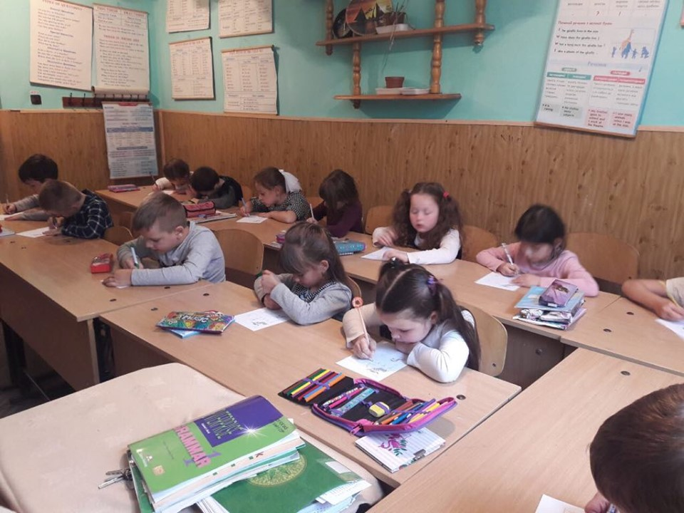
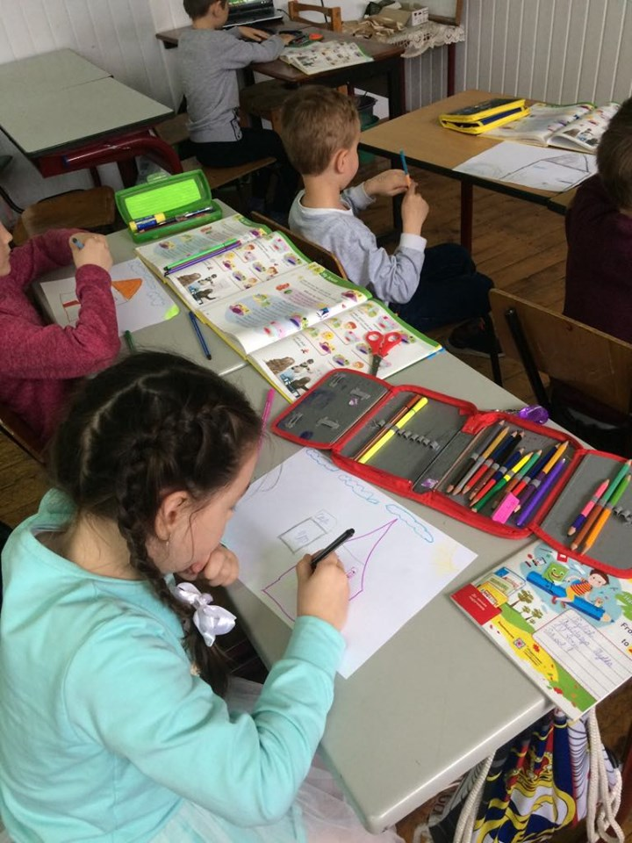
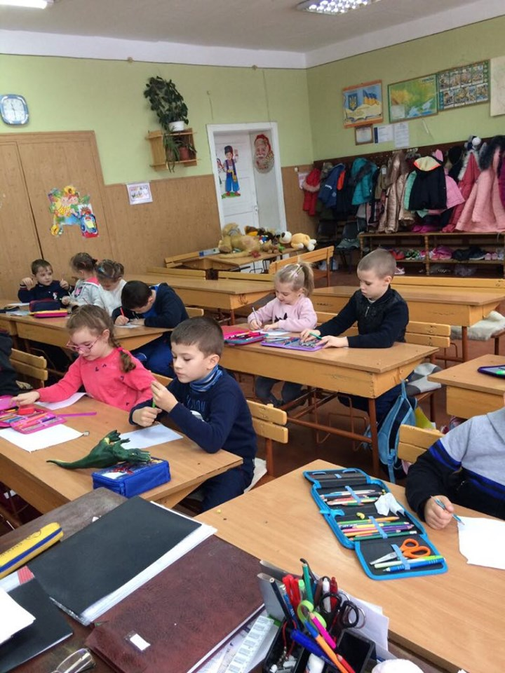
НУШ

Slide 3
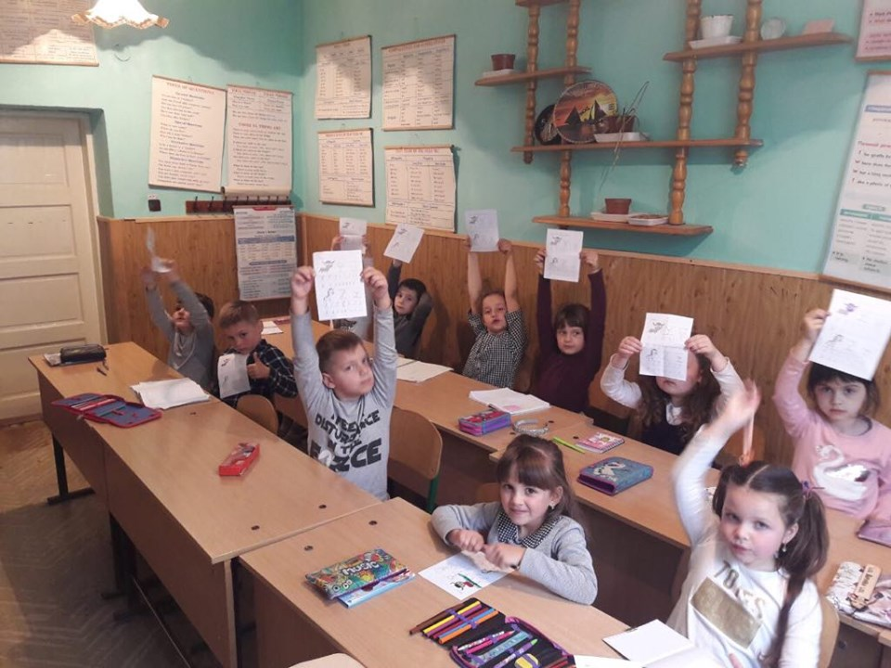
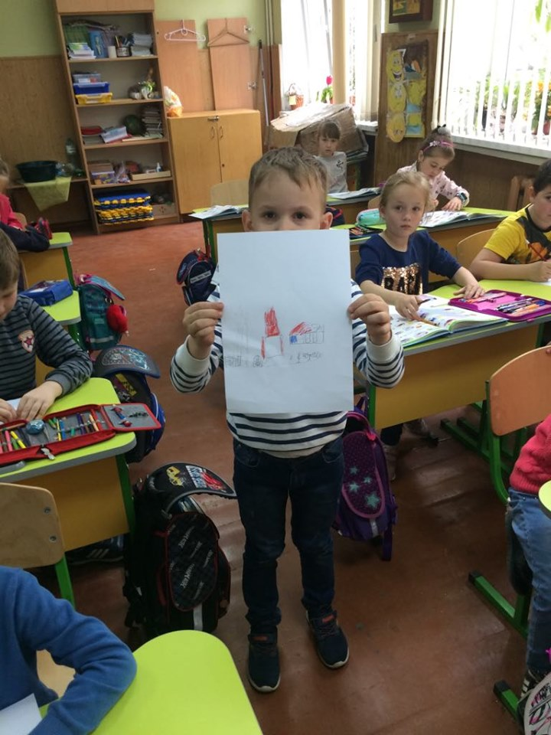
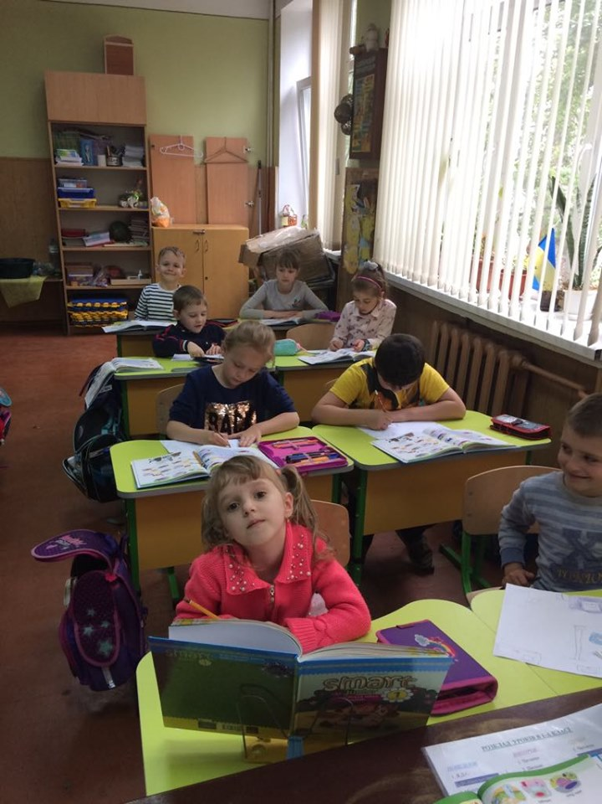
НУШ

Slide 4
РЕЗУЛЬТАТИ МІСЬКИХ ОЛІМПІАД
Вчитель | Учень, результат
Івасиків Т.В. | Ердевдій Марк (10а) ІІ місце
Боднар Б.Т. | Гал Евелін (9Б) ІІ місце
Боднар Б.Т. | Соболь Кирил (9Б) ІІІ місце
Боднар Б.Т. | Дуфинець Андріана (10а) ІІ місце
Боднар Б.Т. | Ердевдій Марк (10а) ІІІ місце

Slide 5
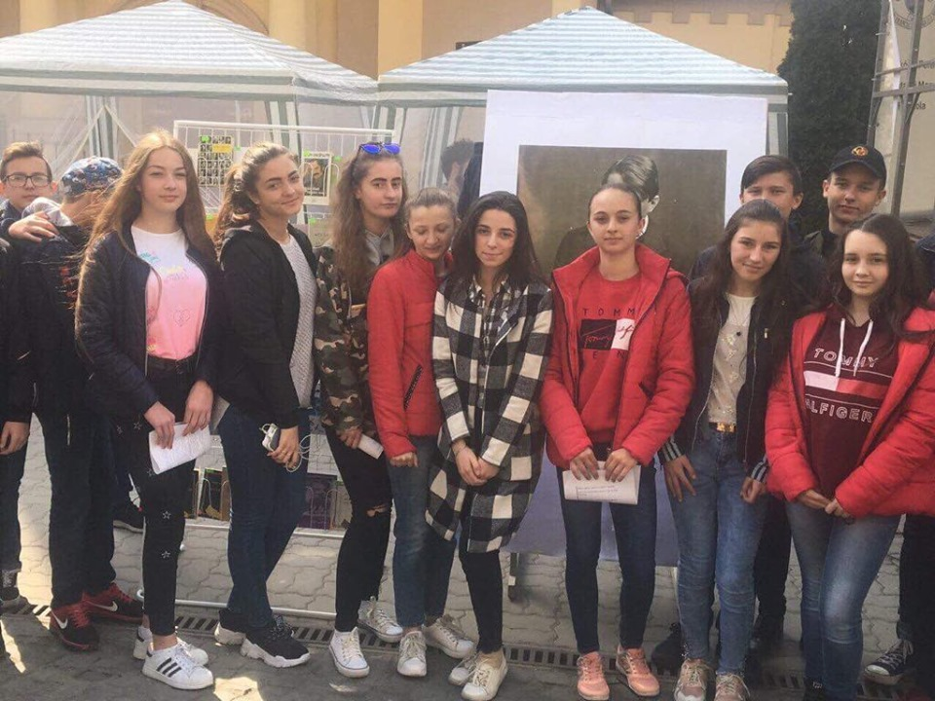
Читання віршів відомого угорського поета Ady Endre

Slide 6
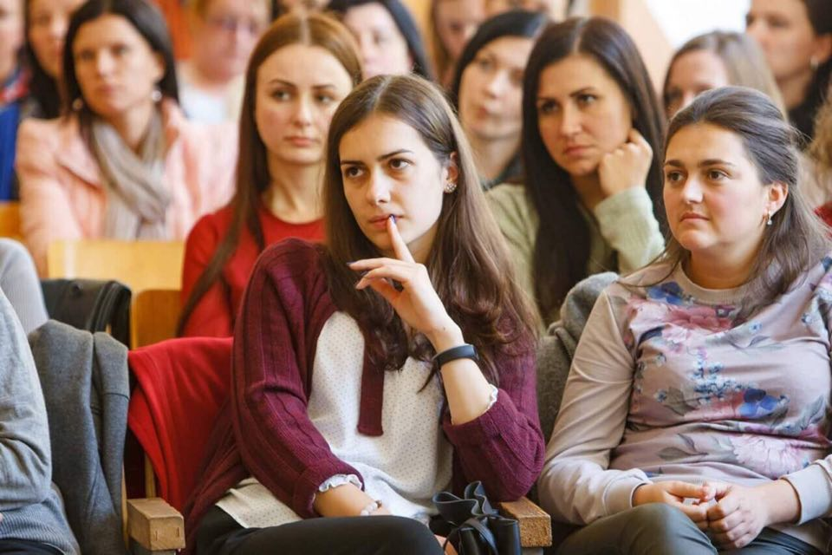
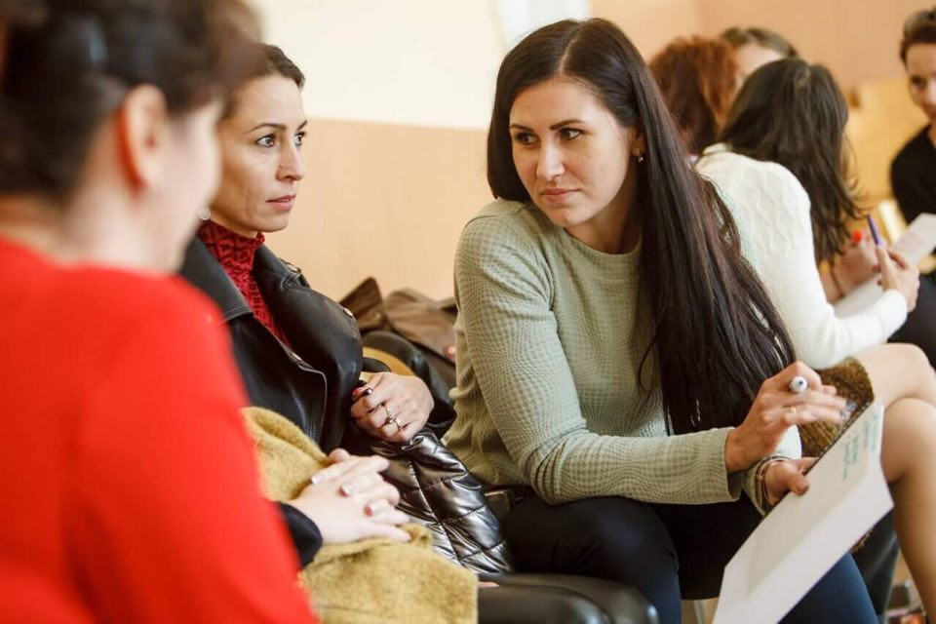
GO CAMP

Slide 7
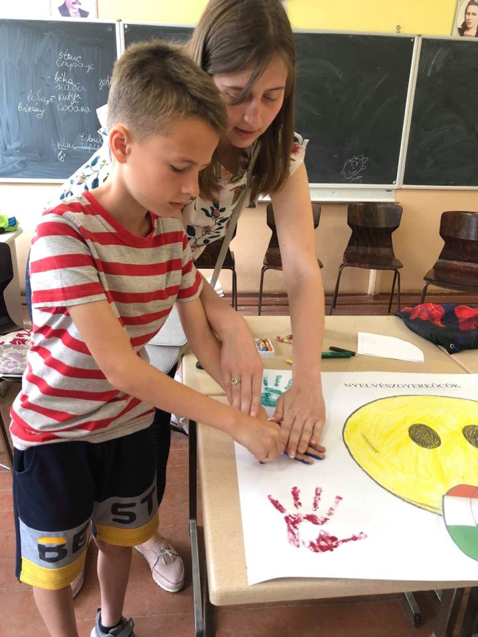
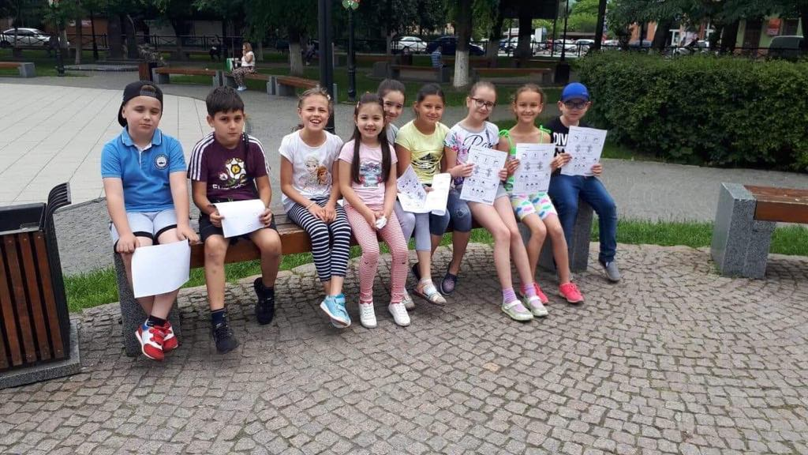
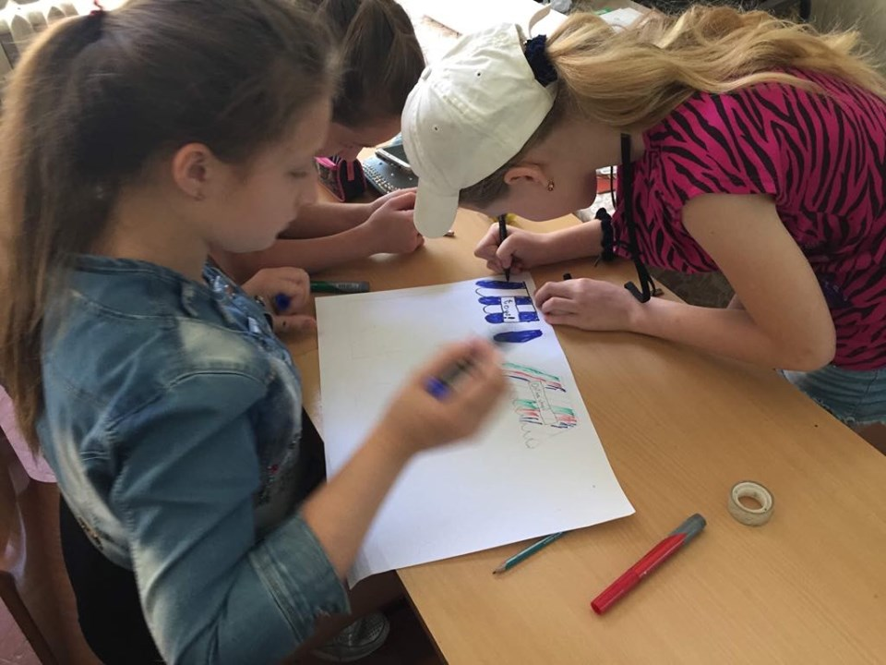
Мовний табір

Slide 8
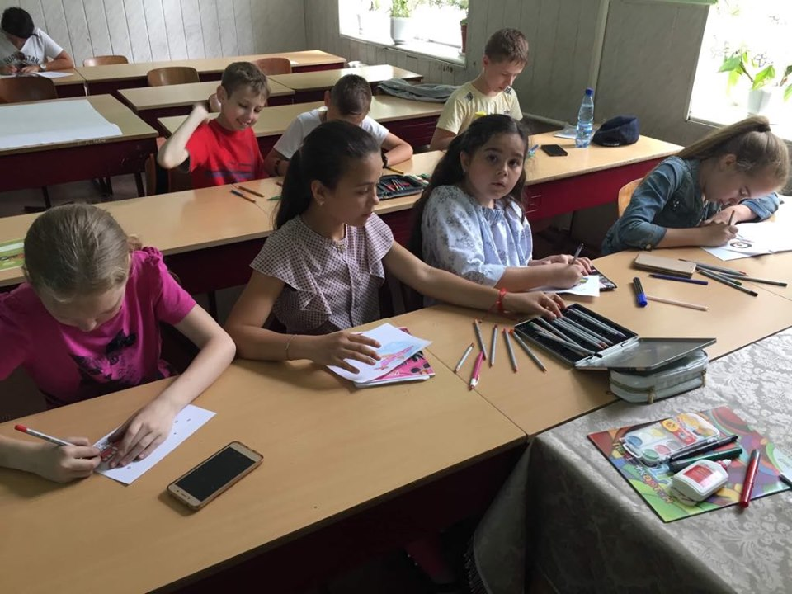
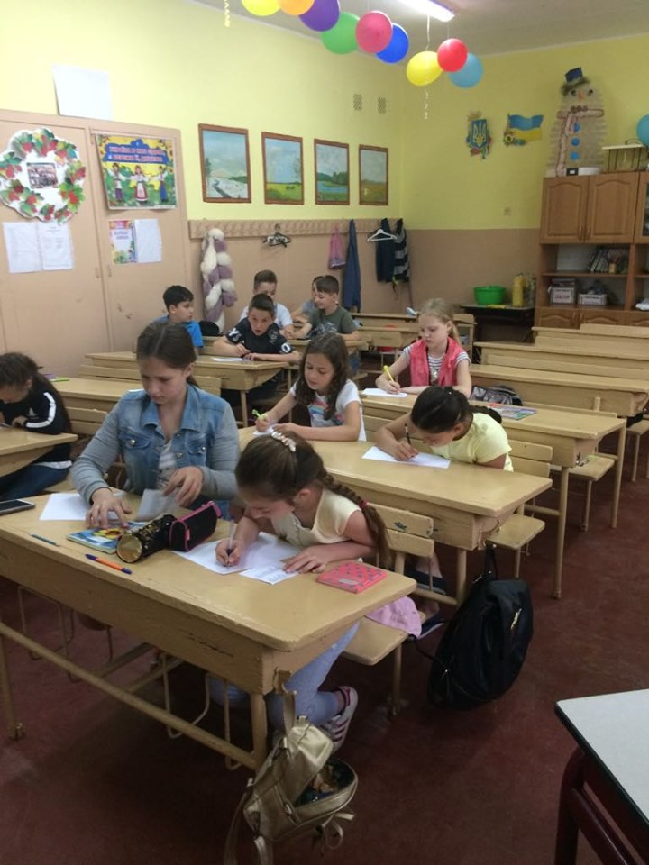
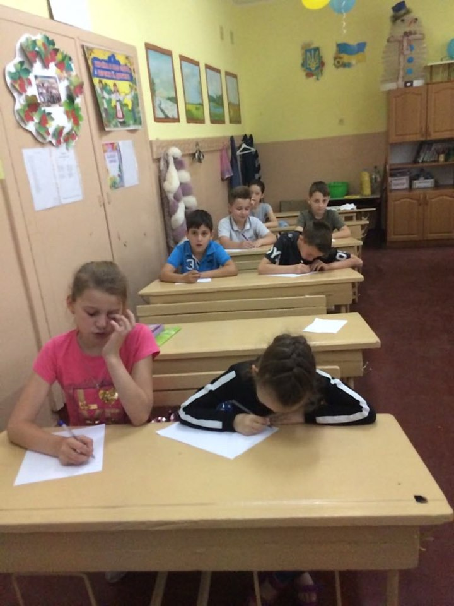
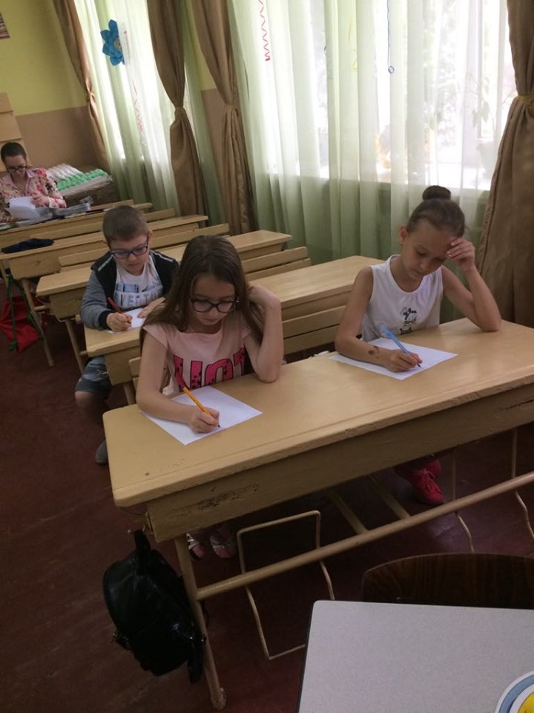
Мовний табір

